Slide 1
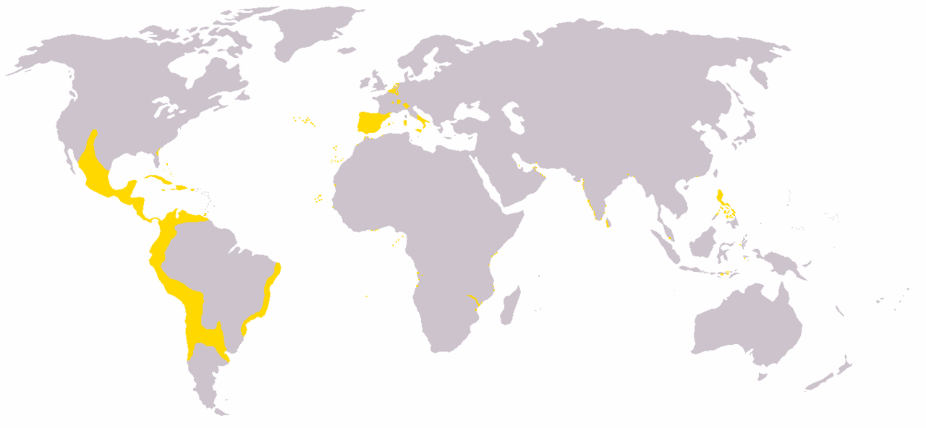
Filippo II (+ 1598)

Slide 2
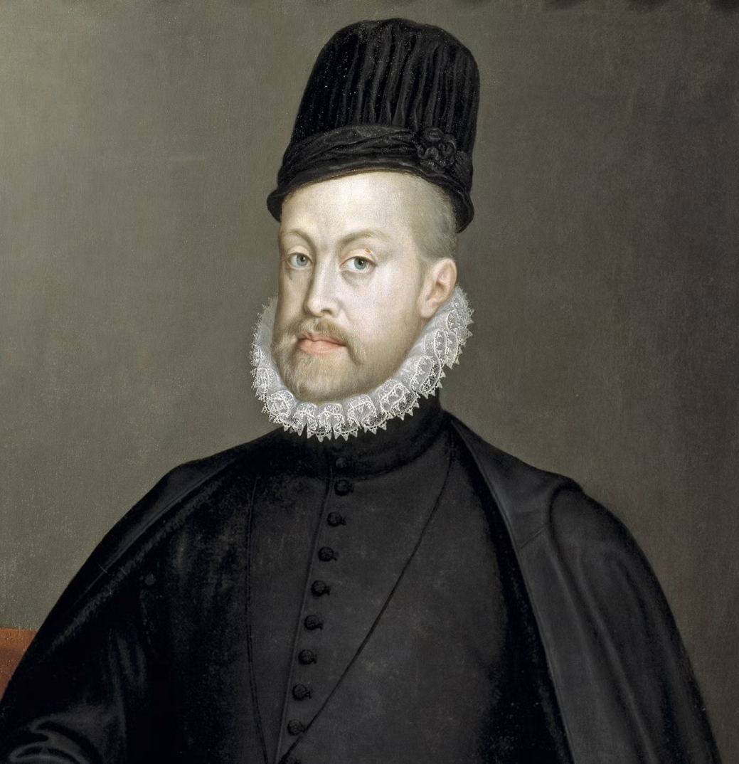
Filippo II Asburgo: un solo re, una sola spada, un solo impero, una sola religione

Slide 3
Filippo II Asburgo, re di Spagna
Eredità pesante: differenze con Carlo V e analogie con i re cattolici
Politica interna:
Centralizzazione (modello castigliano)
Castiglianizzazione
Limpieza de sangre
Tribunale dell’Inquisizione come strumento di controllo politico

Slide 4
Politica estera:
4 matrimoni
Portogallo (Carlo V)
Inghilterra (Carlo V)
Francia (Pace di Cateau Cambresis)
Impero (asse Madrid-Vienna)

Slide 5
Anni ‘60 del 500:Legame stabile con gli Asburgo del SR: alleanza stabile fino all’egemonia di Luigi XIV
Il nemico orientale: la battaglia di Lepanto (1571) vs Impero ottomano
Inimicizia con Elisabetta I:
Maria Stuart e la “invincibile armata”(1588)

Slide 6
1556-1598: Filippo II e i Paesi Bassi
- EREDITÀ: penisola iberica, paesi bassi spagnoli, mondo coloniale e regni mediterranei
PROBLEMI:
Ribellione paesi bassi del nord (calvinisti)
Inghilterra: Maria Tudor, Elisabetta Tudor, Maria Stuart
Controriforma, Inquisizione, ispanizzazione
Impero ottomano

Slide 7
Come si governa una situazione istituzionale di questo tipo: multiple kingdom / composite monarchy*?
Viceré
Audiencias (tribunali)
Consejos (organi di consulenza per materia e territoriali): sistema polisinodale
*sistema pattizio aragonese/no logica centro-periferia

